Slide 1
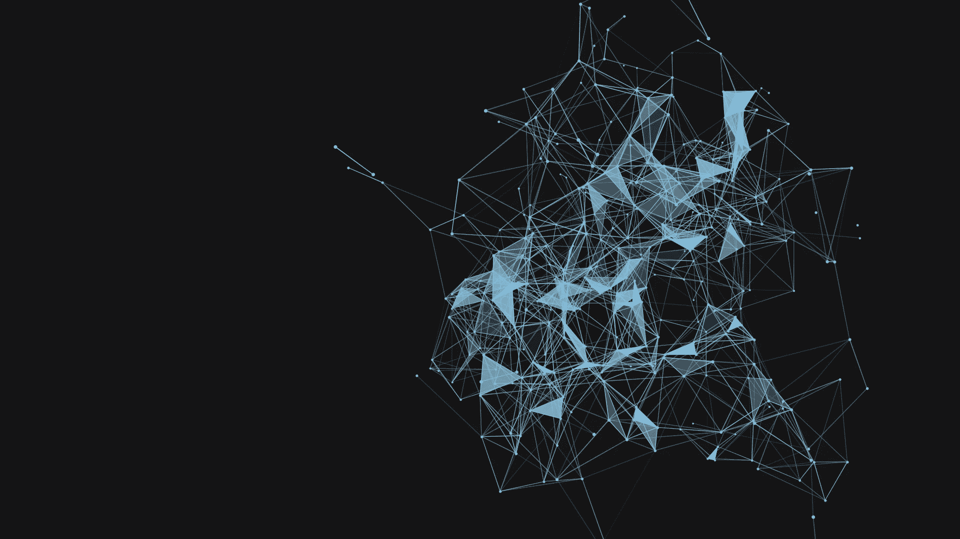
Презентацию выполнил: учитель информатики МБОУ «Гимназия № 17» Меркулов Максим Олегович
Тема:
системы
Модели
графы

Slide 2
Понятие системы
Система – это объект, состоящий из взаимосвязанных элементов и существующий как единое целое.
Структура – это определенный порядок объединения элементов, составляющих систему.

Slide 3
Графическое изображение
систем
Рисунок отображающий систему не похож на обычную схему дорог.
В
город
А
город
На нем отражены лишь связи между элементами системы.
100 км вперед
потом направо 200 км
Дорога есть

Slide 4
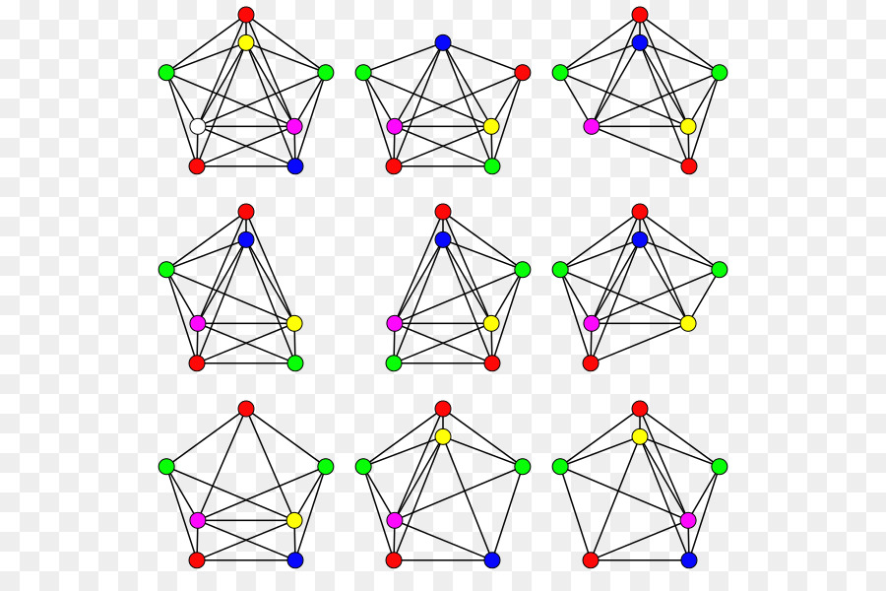
Примеры графов

Slide 5
Подробнее о графах
Направленные линии называются дугами.
Связи без направления (симметчриные) – ребра графа.
Две вершины связанные между собой называются смежными.
Элементы системы называются вершинами графа.
Связи между вершинами графа изображаются линиями.
А
В
В
С

Slide 6
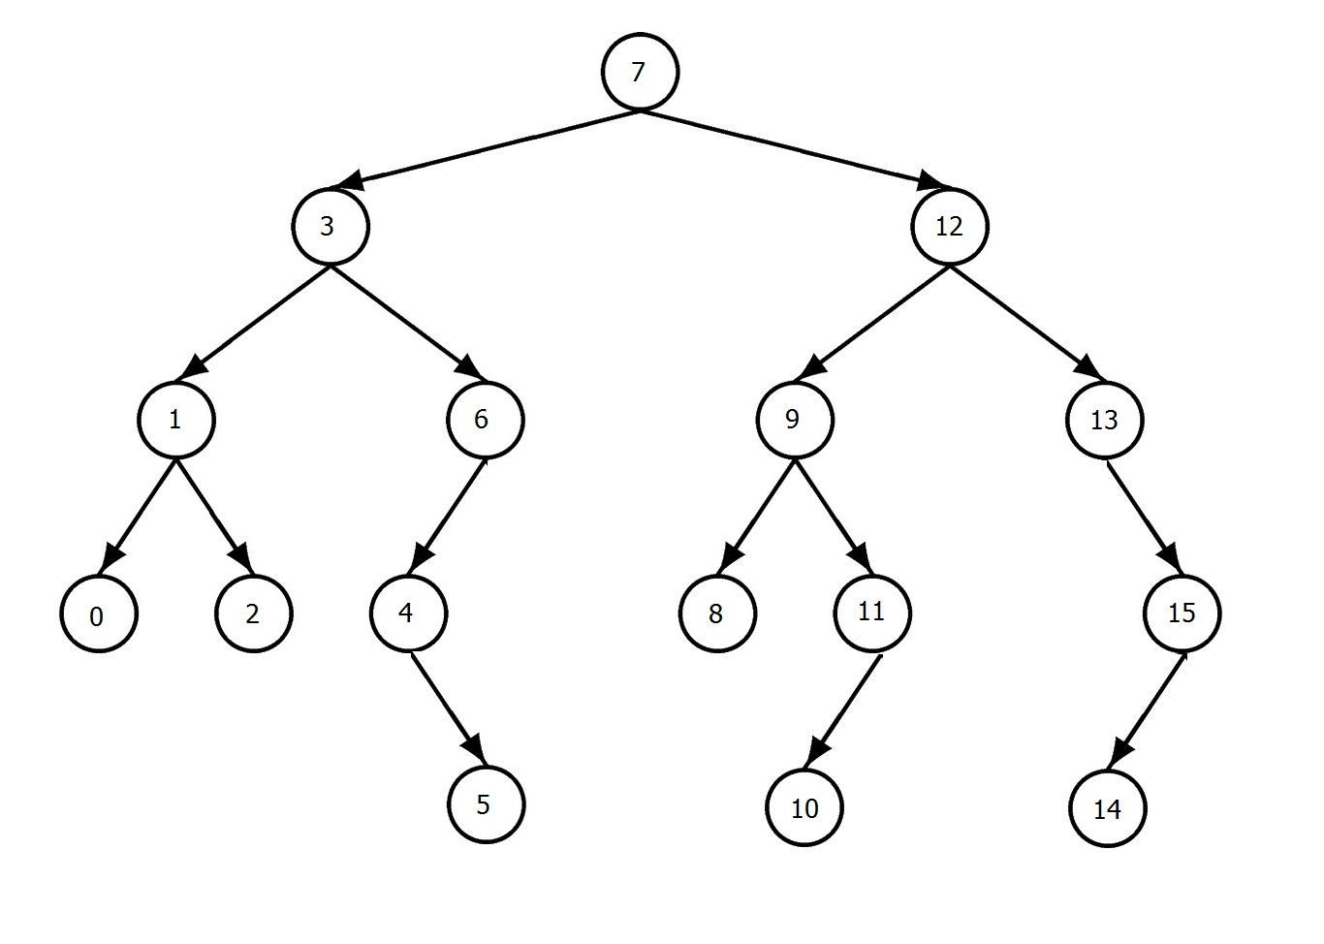
Виды графов
Граф , в котором все связи изображены дугами называется ориентированным графом.
Особенный подвид ориентированных графов – «дерево». Деревья не имеют в своей структуре петель.
Петли в системах – явление, когда выходя из одного элемента можно через N количество элементов вернуться к исходному элементу.

Slide 7
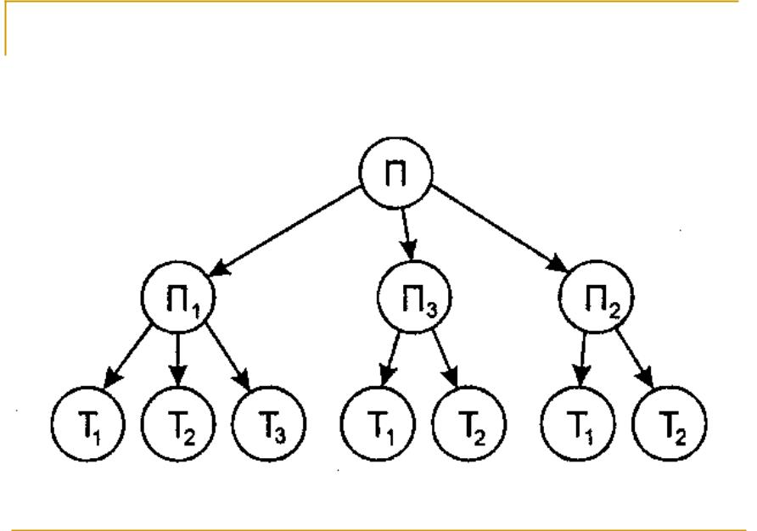
Иерархическая система
Иерархическая система – это система, информационная модель которой представляется в виде дерева.
Для каждого дерева всегда выполняется правило: «вершины верхнего уровня связаны с вершинами нижнего уровня как «один к многим»»

Slide 8
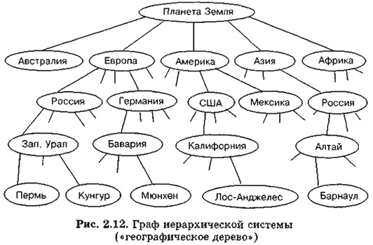
Иерархическая система
примеры:

Slide 9
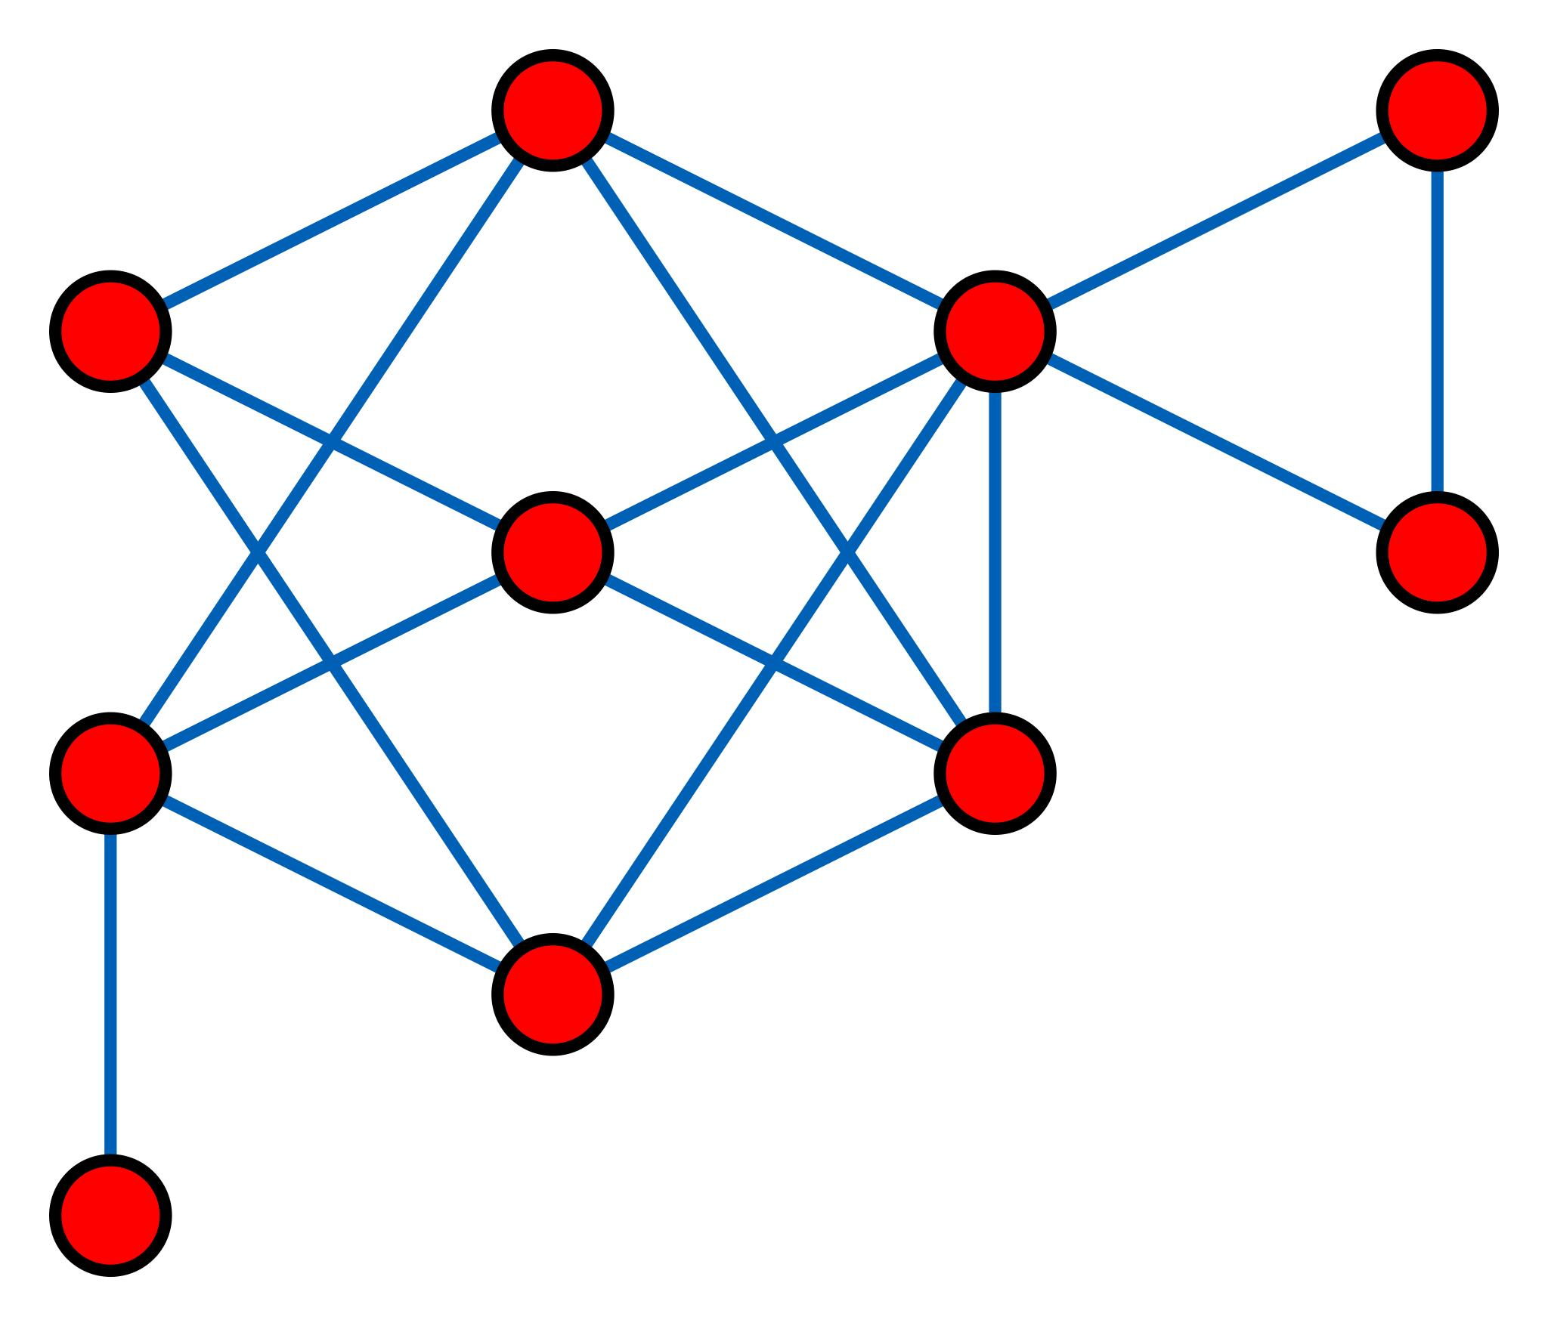
Сети
Система, у которой граф отличен от ориентированного, называется сетью.
В сети принцип связи называется «многие ко многим».
Так же в сети не всегда есть определенное деление по уровням. Элементы могут быть соединены в любом порядке.

Slide 10
Спасибо за внимание

